Slide 1
第一章 函 数
§1.1 变量与函数
一、集合与实数、常量与变量
二、函数概念
三、函数的初等性质

Slide 2



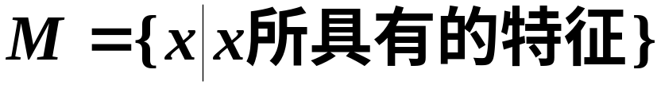
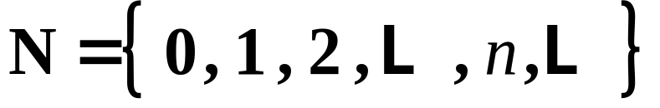
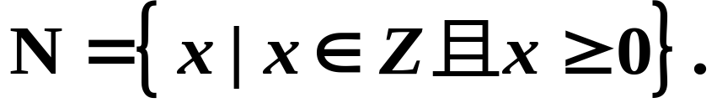
一、集合与实数、常量与变量
1.集合:
具有某种特定性质的对象的总体.
其中的对象称为该集合的元素.
记号：
表示集合的方式通常有两种：
列举式
命题式
例如：
自然数集
自然数集

Slide 3






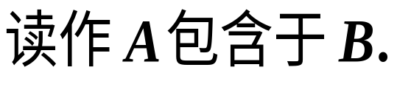
一、集合与实数、常量与变量
1.集合:
具有某种特定性质的对象的总体.
其中的对象称为该集合的元素.
记号：
表示集合的方式通常有两种：
列举式
命题式
子集:
若当
时必有
则称
为
的子集.

Slide 4



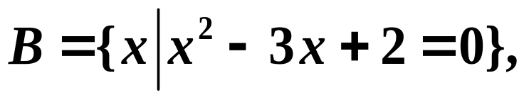
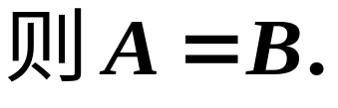

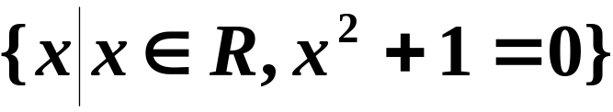

数集分类:
N----自然数集
Z----整数集
Q----有理数集
R----实数集
数集间的关系:
例如
不含任何元素的集合称为空集.
例如,
规定
空集为任何集合的子集.

Slide 5



定义 给定两个集合 A, B,
定义下列运算:
并集
或
交集
且
差集
但
余集
直积
也称笛卡尔积
特例:
记
为平面上的全体点集

Slide 6
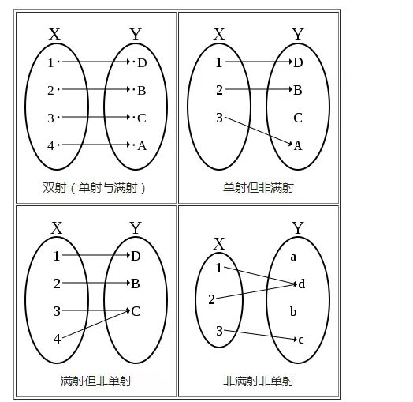
集合之间的对应关系：映射

Slide 7

实数的特点
实数与数轴上的点一一对应.
实数集R为有理数集与无理数集的并.
实数集R对加、减、乘、除(除数不为0)四则运算是封闭的，
实数具有有序性和稠密性.
稠密性：指任何两个不相等的实数之间必有另一个实数，且既有有理数，也有无理数.
实数具有阿基米德(Archimedes)性，
即对任何
若b＞a＞0，
则存在正整数 n，使得 na＞b.

Slide 8

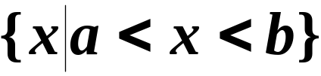





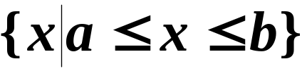

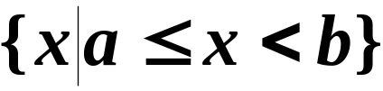

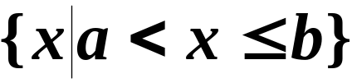

2.区间:
是指介于某两个实数之间的全体实数.这两个实数叫做区间的端点.
称为开区间,
称为闭区间,
称为左闭右开区间,
称为左开右闭区间,
以上均为有限区间

Slide 9
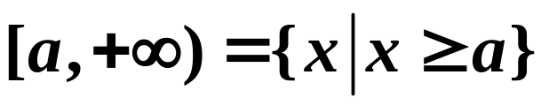
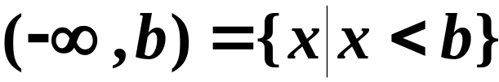


2.区间:
是指介于某两个实数之间的全体实数.这两个实数叫做区间的端点.
无限区间
特别地：
注意:
另外，
泛指某种区间时，习惯用字母 表示.

Slide 10
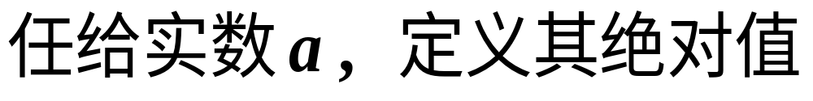
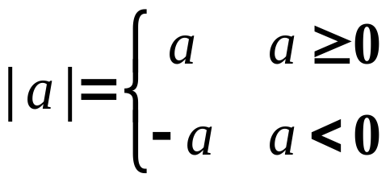

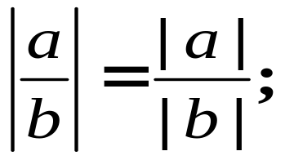
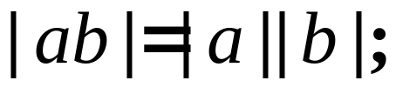
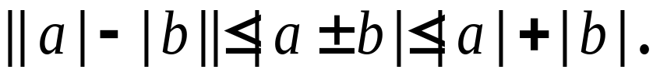
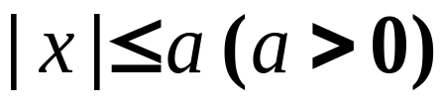

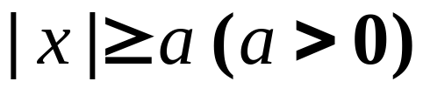

绝对值:
运算性质:
绝对值不等式:

Slide 11
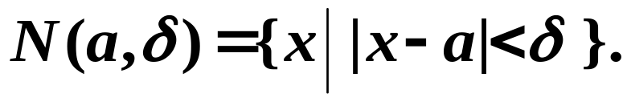


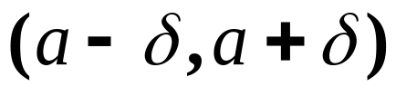



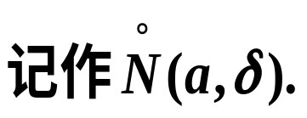

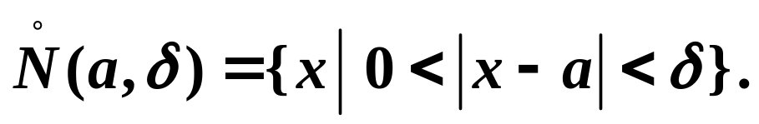
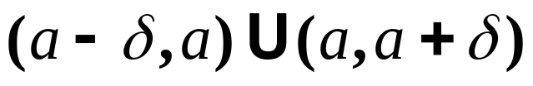
3.邻域:
记作

Slide 12


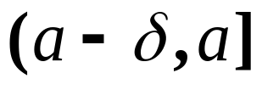
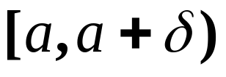
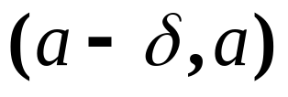
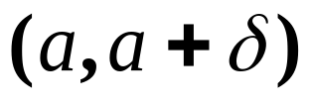
点
的
邻域
点
的去心
邻域
点
的
左邻域
点
的
右邻域
点
的去心
左邻域
点
的去心
右邻域

Slide 13
4.常量与变量:
在某过程中数值保持不变的量称为常量,
而数值变化的量称为变量.
注意
常量与变量是相对“过程”而言的.
常量与变量的表示方法：
常量:
通常用字母 a, b, c 等表示;
变量:
通常用字母 x, y, t 等表示.

Slide 14
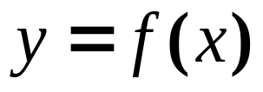


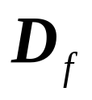

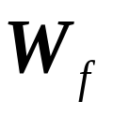
二、函数的概念
1.定义 D与M是R中非空数集,若有对应法则 f , 使
D内每一个数 x , 都有唯一的一个数 y∈M 与它相
对应,则称 f 是定义在 D上的函数,记作
自变量
因变量
D 称为 f 的定义域;
有时也记作
称为 f 的值域，
有时也记作

Slide 15
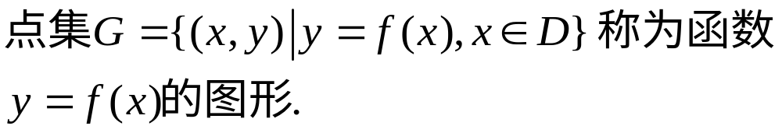





函数图形

Slide 16
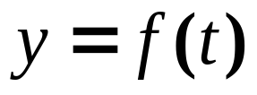
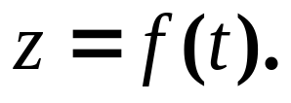
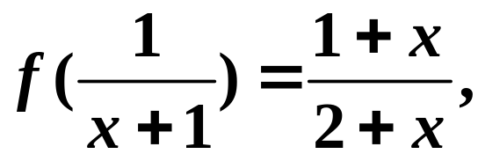
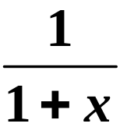

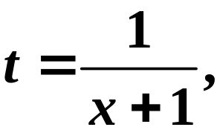
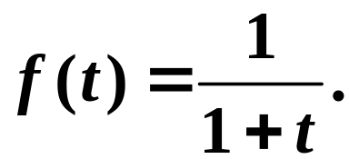
注 函数由定义域 D 和对应法则 f 二要素完全
决定，
因此它与自变量与因变量的符号无关.
例如:
函数
也可写作
或
练习
设
则
思路：
令

Slide 17
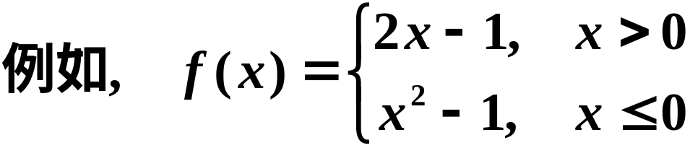
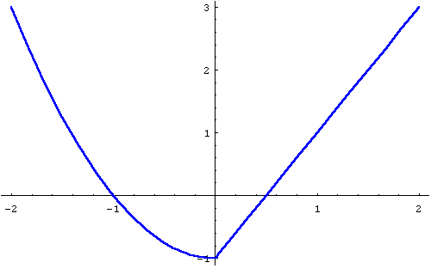


对应法则用不同的
在自变量的不同变化范围中,
式子来表示的函数,称为分段函数.

Slide 18
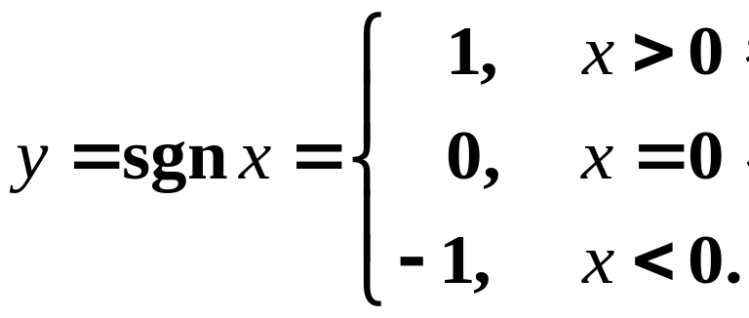


2. 几个特殊的函数举例
(1) 符号函数
y
定义域：
1
值域：
O
x
−1

Slide 19
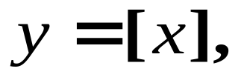
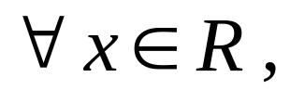

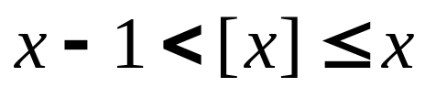
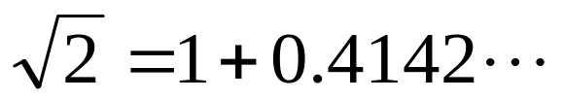
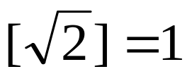


2. 几个特殊的函数举例
(2) 取整函数
它表示不超过 x 的最大整数。
因为
x 可表示为:
“整数” + “正的小数” 或 “零”
即函数
y = [ x ] = “整数”
例如：

Slide 20











2. 几个特殊的函数举例
(2) 取整函数
定义域：
阶梯曲线
值域：
整数集
是否所有的函数均可绘出几何图形？

Slide 21
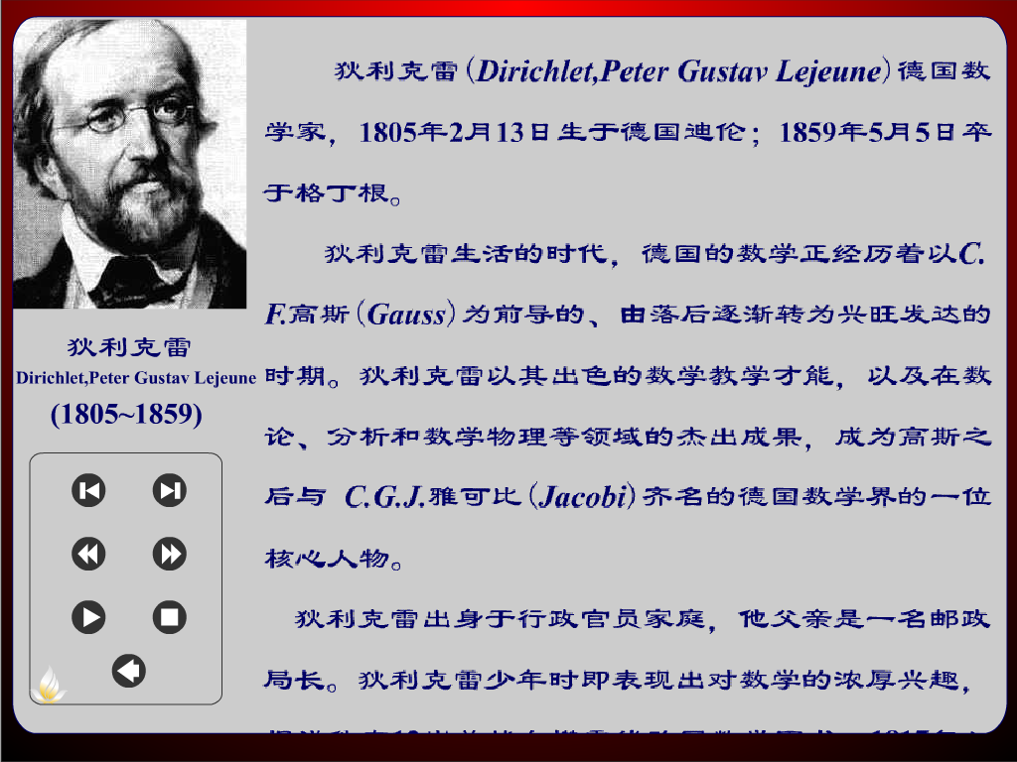
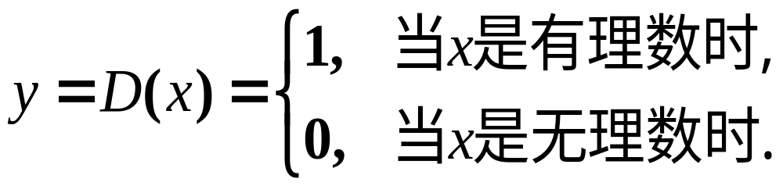
2. 几个特殊的函数举例
(3) 狄利克雷(Dirichlet)函数
(无法实际画出几何图形）
Dirichlet
1805—1859
狄利克雷是德国数学家，他以出色的数学才
能，以及在数论、分析和数学物理方程等领域的
杰出成果，成为继高斯之后与雅可比齐名的德国
数学界的核心人物之一。

Slide 22




三、函数的基本初等性质
1、有界性
2、单调性
3、奇偶性
4、周期性
设函数
且有区间

Slide 23


三、函数的基本初等性质
1．函数的有界性:
则称函数
在区间
上有界.
y
同理：可定义有上界、有下界.
M
y=f(x)
x
o
X
注: 有界包括既有上界，又有下界.
有界
-M

Slide 24
函数有界示意图
y
y
B
O
x
B
y = f ( x )
O
x
y = f ( x )
A
A

Slide 25


三、函数的基本初等性质
1．函数的有界性:
则称函数
在区间
上有界.
上确界：最小上界；记作
下确界：最大下界；记作
无界应该怎么定义呢？

Slide 26


三、函数的基本初等性质
1．函数的有界性:
则称函数
在区间
上有界.
则称函数
在区间
上无界.
练习
思路：
可找使
的某个点

Slide 27







2．函数的单调性:
y
o
x

Slide 28

2．函数的单调性:
y
o
x
注：若将定义中的不等号改成严格不等号，则称函数是
严格单调的.

Slide 29









2．函数的单调性:
例如
取整函数
是R上的单增函数，
但非严格单增函数.

Slide 30


2．函数的单调性:
容易说明：
（1）闭区间上的单调函数必有界；
（2）开区间上的单调函数不一定有界.
例如
在开区间
上无界.

Slide 31






3．函数的奇偶性:
y
-x
o
x
x
偶函数
图形关于
轴对称

Slide 32


3．函数的奇偶性:
y
-x
o
x
x
图形关于原点对称
奇函数

Slide 33













例
指出下列函数在其定义域内,
哪些是奇函数，哪些是偶函数:
1)
2)
3)
4)
5)
6)
7)
注：4) 既不是奇函数又不是偶函数
提问：
取整函数呢？狄利克雷函数呢？

Slide 34















4．函数的周期性:
定义：
设函数
的定义域为
对
有
且
则称
为周期函数，
并称
为
的
一个周期.
若周期函数
的所有正周期中，有一个最小
的周期，则称此最小正周期为
的基本周期，
简称周期.
周期为 π
例如：
注：
周期函数不一定存在最小正周期.

Slide 35

4．函数的周期性:
例如:
（1）常量函数
所有正实数都是它的周期，没有最小正周期.
（2）狄利克雷(Dirichlet)函数
任意正有理数都是它的周期，没有最小正周期.
注：
周期函数不一定存在最小正周期.

Slide 36

4．函数的周期性:
思考题：

Slide 37
小结：
1. 基本概念
集合，实数，区间，邻域等.
2. 函数的概念
3. 函数的特性
有界性，单调性，奇偶性，周期性.

Slide 38
请完成下列表格
函数 | 有界性 | 单调性 | 奇偶性 | 周期性
符号 函数
取整 函数
狄利克雷函数

Slide 39
函数 | 有界性 | 单调性 | 奇偶性 | 周期性
符号 函数 | √ | √ | 奇 | ×
取整 函数 | × | √ | 非奇 非偶 | ×
狄利克雷函数 | √ | × | 偶 | √

Slide 40


练习

Slide 41

知识点拓展：
在关于坐标原点对称的区间 I 内有
定义的任何一个函数 f ( x )，均可表示为
区间 I 内的一个偶函数与一个奇函数之和
的形式。

Slide 42



补充： 黎曼(Riemann)函数
0.6
0.4
0.2
O
0.2
0.4
0.6
0.8
1

Slide 43





补充： 取最值函数
y
y
x
x
o
o
例：

